Slide 1
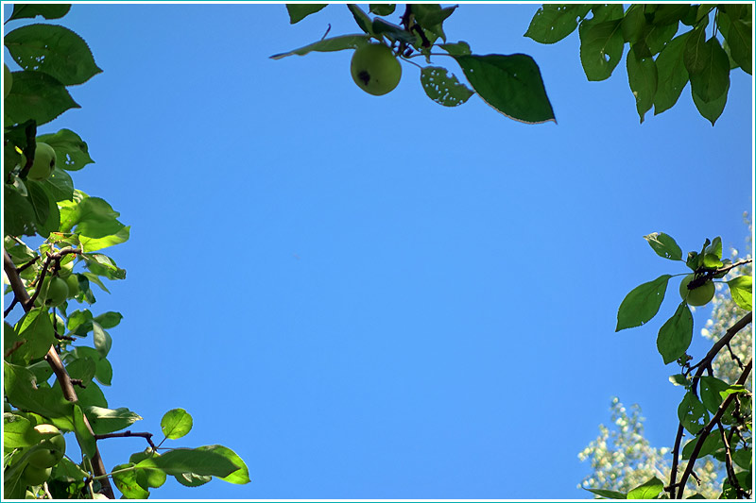
«Патриот степного края»
- к 100-летию писателя Бориса Петрова.

Slide 2

Борис Николаевич Петров (6 августа 1920 — 3 ноября 1971) — советский писатель, очеркист, прозаик.
Автор множества очерков, повестей, рассказов на военную тему и об освоении целины на Северном Казахстане.
Б.Н.Петров - член Союза писателей СССР, член правления Союза писателей Казахстана, ответственный секретарь межобластного отделения СП Казахской ССР. Окончил рабфак Куйбышевского планово-экономического института. Участник Великой Отечественной войны.

Slide 3

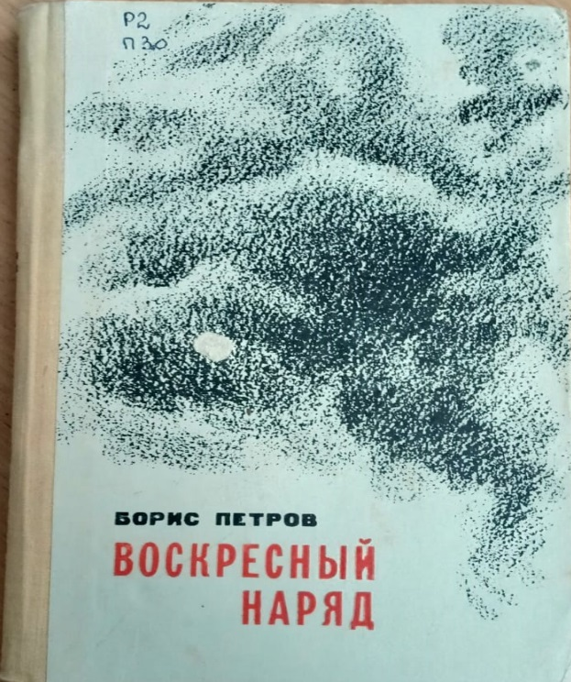
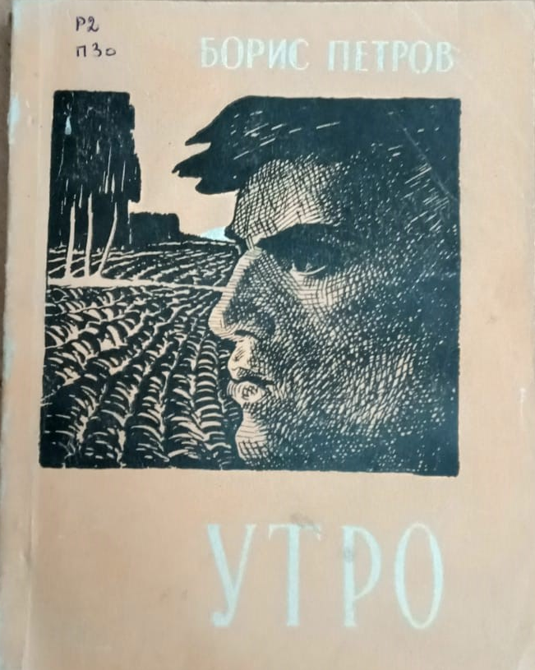
Первый роман — «Воскресный наряд» был на давно волновавшую писателя тему: «Моя постоянная тематика - село, люди деревни, их судьбы, проблемы целины. Но все время хотел писать о войне..». Работа над романом заняла нескольких лет, опубликован в 1970 году. Роман был очень дорог для писателя, и в некоторой степени авто биографичен, но всё же являлся художественным произведением, однако, был воспринят читателями как подлинная история — писателю приходили письма от ветеранов, считающих что они узнали в героях романа своих однополчан.

Slide 4

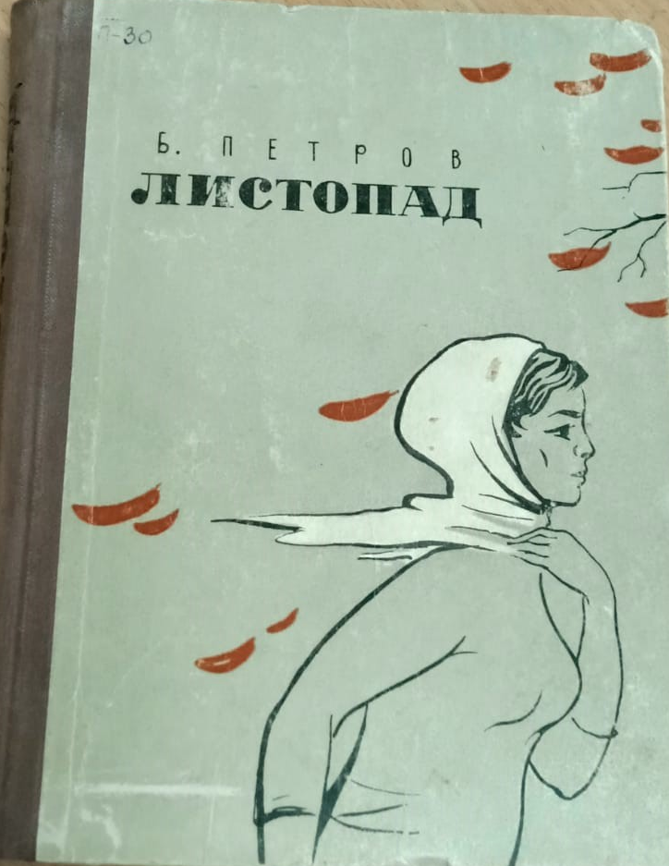
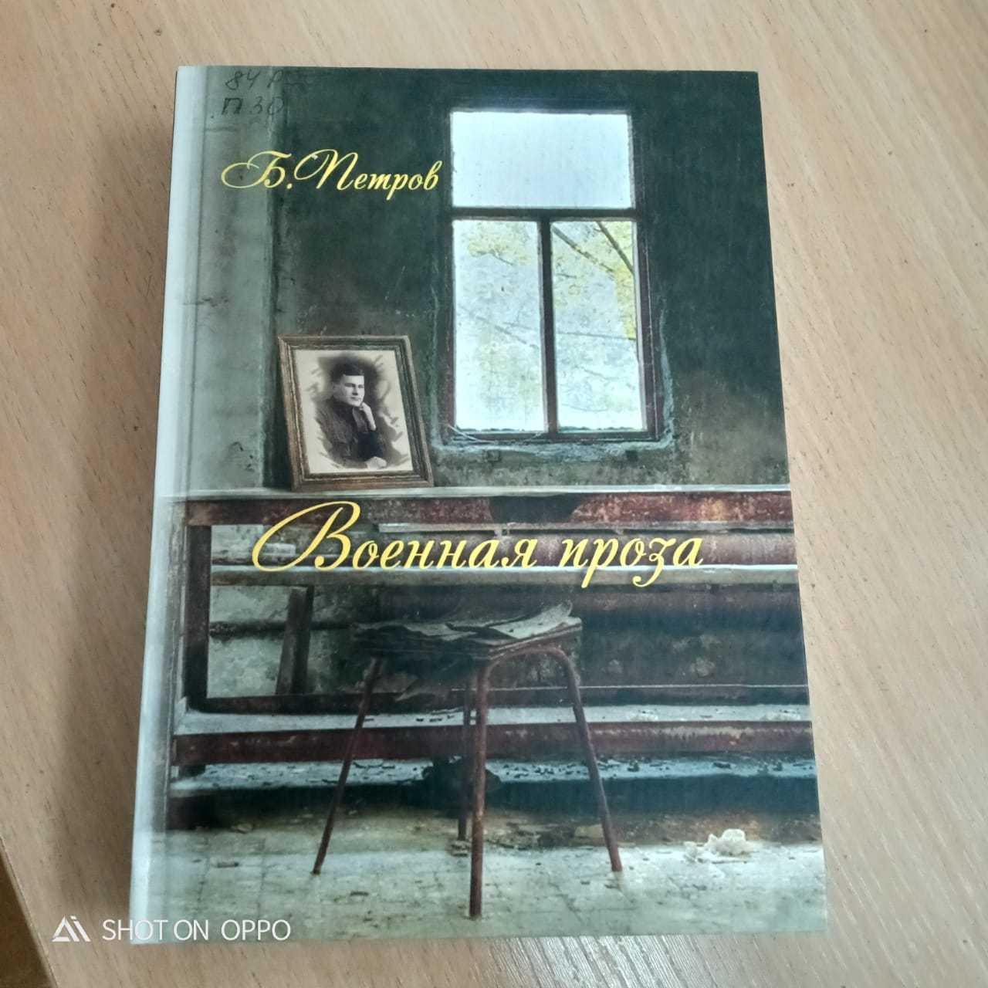
Библиография
Вьюжная неделя: рассказы. — Алма-Ата: Художественная литература, 1956. — 88 с.
Живое слово: очерки о партийных работниках. — Алма-Ата: Казгосиздат, 1959. — 102 с.
Березовые острова: повесть и рассказы. — Алма-Ата: Жазушы, 1966. — 111 с.
Военная проза: роман, повести, рассказы. - Петропавловск: Северный Казахстан, 2010. - 384 с.
Воскресный наряд: роман. — Алма-Ата: Жызушы, 1970. — 199 с.
Огни Аксуата: повесть и рассказы. — Алма-Ата: Казгослитиздат, 1962. — 220 с.
Листопад: повесть. — Алма-Ата: Жазушы, 1964. — 216 с.
Живет рядом коммунист (очерки)]. - Алма-Ата: Казахстан, 1973. - 135 с.
Утро: повесть и рассказы. — Алма-Ата: Жазушы, 1975. — 248 с.
Я, конечно, вернусь…: из литературного наследия; страницы воспоминаний. — Петропавловск: ОАО Полиграфия, 2001. — 150 с.
«Военная проза. Избранное». - Петропавловск: Издательство «Северный Казахстан», 2010. - 384 с.
Также произведения писателя включены в ряд сборников, печатались в периодике.
Герои его произведений — реальные люди, с которыми писатель встречался и общался в ходе поездок с лекциями по районам области. Как вспоминал один из прототипов персонажа рассказа из книги «Живёт рядом коммунист» Н.Е. Дудник: «Ведь надо же так уметь залезть в душу! Был у него как на исповеди — я ему все рассказал о себе как на духу»

Slide 5

В 1982 году бывшая улица Дорожная города Петропавловска переименована в улицу Бориса Петрова.
В 2015 году в Петропавловске на доме 76 по улице Пушкина, где писатель жил с 1958 по 1971 год, была установлена мемориальная доска.
Памятник на могиле писателя на старом городском кладбище Петропавловска признан памятником истории и культуры регионального значения. Мраморных памятников в 70-х в Петропавловске не делали, и он был привезён его из Челябинска.

Slide 6

Всю выше перечисленную литературу, вы можете приобрести в 10 корпусе, 106,109 ауд.
Спасибо за внимание!!!

